Slide 1
Version Générique d'une Solution de Formation en AR
HOST Project

Slide 2
Le Projet HOST
Notes:
Temps de la partie 6:20

Slide 3

Qu’est-ce que c’est ?
Méthode pour améliorer la collaboration
Résolution d’énigmes
Maitre de jeu analysant la prestation
Réalité augmentée
Notes:
Le projet HOST a vu le jour au HUG. L’association Ensemble organise des sessions de TeamBuilding pour améliorer la gestion du stress, de la collaboration etc.
Ceci est en fait une suite d’énigmes à effectuer, dans le cadre d’un scénario (historiquement le cas d’un accouchement en plein vol d’avion)
Un maitre de jeu est présent et analyse les joeuurs pendant qu’ils jouent, et leur donne un retour en fond de simulation
Le projet a évolué pour ajouter de l’immersion grâce à la réalité augmentée. Cela a donné jour au projet HOST version 1, qui contenant d’abord un scénario unique, puis un deuxième que j’ai implémenté le semestre dernier.

Slide 4
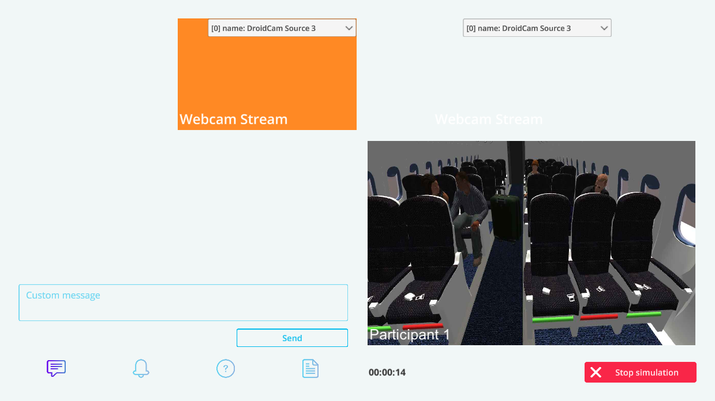
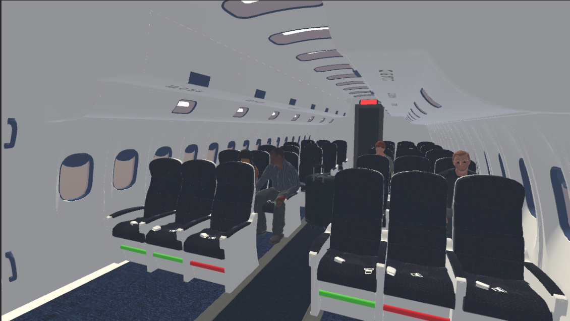
Organisation d’une simulation
Diviser en deux applications
Monitoring (Windows)
Simulation (HoloLens 2)
Mixité des participants
Deux ou plus joueurs avec HoloLens 2
Deux ou plus joueurs sans casque
Un maitre de jeu
Analyse, commente et guide
Notes:
Le projet Host se divise en 2 parties, la partie de jeu (en AR) et celle de monitoring
La partie jeu permet à plusieurs joueurs (dans le cas actuel au moins 2 joueurs) de jouer ensemble
On considère également que des joueurs sans casque sont présents dans la simulation,
Le maitre de jeu est là pour exposer le scénario, prendre des commentaires pendant la simulation, les guider ou les perturber.

Slide 5
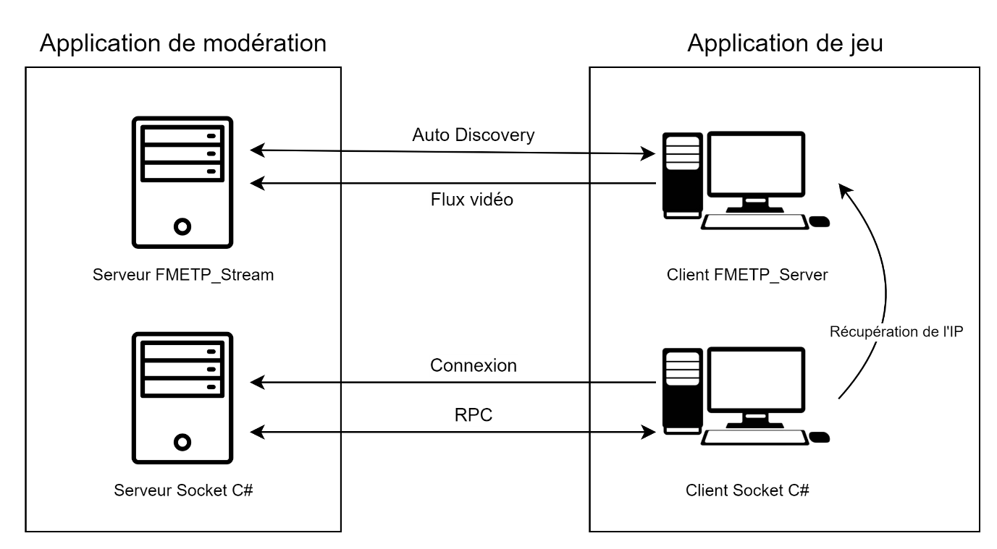
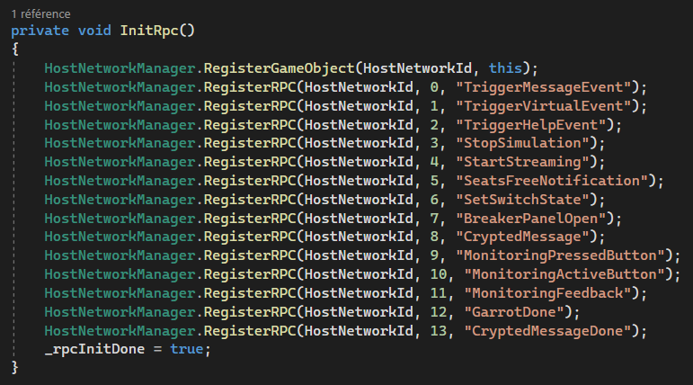
Fonctionnalités et limites
Une couche réseau utilisant deux paires de clients/serveurs
Des communications via RPC à enregistrer au préalable dans un script
Une application par scénario
Notes:
On retrouve deux paires de clients/serveur. Le premier pour obtenir l’adresse IP et pour streamer le flux vidéo, et deuxième pour les RPC
Ces RPC sont le moyen de communiquer entre le serveur et les clients pour avancer dans les énigmes. Ils sont également utilisé pour la gestion du lobby et le début d’une simulation. Ils sont à enregistrer dans un fichier unique tel que montré sur l’image.
Dans la situation actuelle, la solution comprend 2 scénarios. Il existe donc 2 applications de monitoring et 2 de jeu. Les différents scripts étant trop intriqué avec un scénario spécifique, cela aurait demandé trop de temps de coder un nouveau scénario dans la même application.

Slide 6
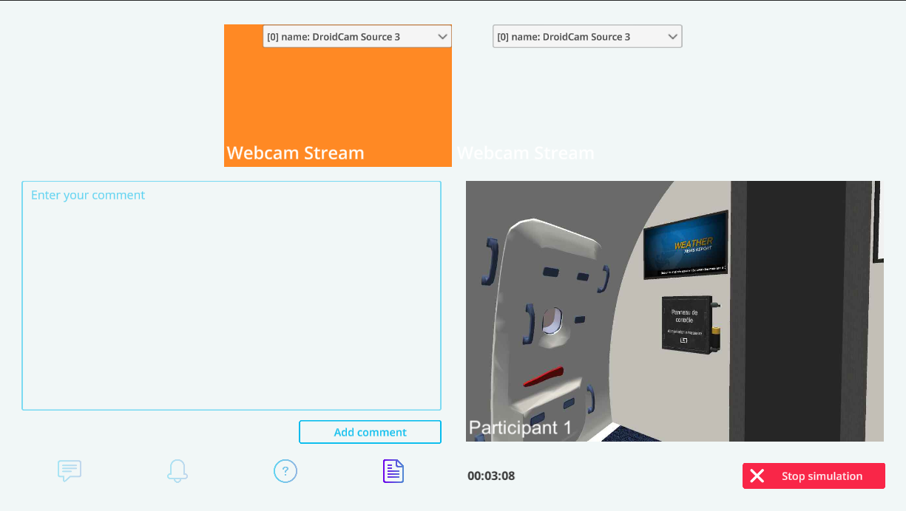
Fonctionnalités et limites
Des indices et perturbateurs «hardcodés»
Génération de PDF et vidéo avec les commentaires pris
Maitre de jeu avec trop de responsabilité
Notes:
Pour continuer sur l’aspect un scénario -> une application, les indices et perturbateurs sont également intimement lié au réseau, et à un script. Ils sont tous enregistré, de la même manière que les RPC, avec un id prédéfini.
Il faudrait donc ajouter des inscriptions dans le script pour un nouveau scénario, et avoir une liste d’indices et perturbateurs inscrits mais inutile en fonction du scénario choisi.
Les commentaires pris par le maitre de jeu sont sauvegardés dans une base de données. À la fin de la simulation, il est possible de générer un rapport PDF ainsi qu’une vidéo avec les commentaires en sous-titres
Des retours des utilisateurs ayant déjà pu effectuer des simulations ont démontré que le maitre de jeu avait une charge de travail trop importante pour assurer tous ces rôles. Il serait donc judicieux de penser à un système allégeant ses tâches.

Slide 7
Axes principaux d’amélioration
Couche réseau générique et maintenable
Structure de scénario générique
Gestionnaire intelligent du scénario
Portage de l’application sur le Meta Quest 3
Notes:
Avec les quelques points abordés précédemment, qui sont également les fonctionnalités principales de la solution existante, on voit que des axe d’amélioration sont possible.
Une couche réseau, plus générique avec aucun code lié à un scénario spécifique serait à mettre en place, permettant ainsi une meilleur maintenabilité et adaptabilité.
Dans le même sens, il n’existe actuellement pas de notion de scénario. Ce sont juste des énigmes disséminé dans le monde virtuel. Il serait intéressant d’y ajouter un fil rouge, et toute une structure commune afin qu’il soit plus simple de créer un nouveau scénario.
Comme dit précédemment, le maitre de jeu a trop de travail. Pour l’aider dans sa tâche, on peut l’alléger des tâches des indices et perturbateurs. On pourrait les envoyer en fonction de l’avancé des joueurs, s’ils sont en retard ou en avance. Cela devrait rester cependant agréable à utiliser et que le joueurs ne se sentent pas frustrer par le trop ou le trop peu d’indices.
Le projet étant repris de 0, il est intéressant de regarder les nouvelles technologies émergentes afin de s’assurer que le choix matériel et bon, et prospère. Le Meta Quest 3 étant un casque qui est sorti quelque semaine après le début de mon travail, et qui s’axait AR était donc un bon choix tant pour les fonctionnalités que pour la pérennité.

Slide 8
Conception et implémentation

Slide 9
Couche Réseau
Plusieurs possibilités sur lesquels s’appuyer
FMETP_Stream a été retenu
Surcouche pour minimiser les liens avec l’asset
Sert d’aiguillage pour toutes les communications réseau
Objet synchronisé qui détecte automatiquement ces déplacements
RPC simple à utiliser en héritant d’un script parent
Objet responsable de ses propres RPC

Slide 10
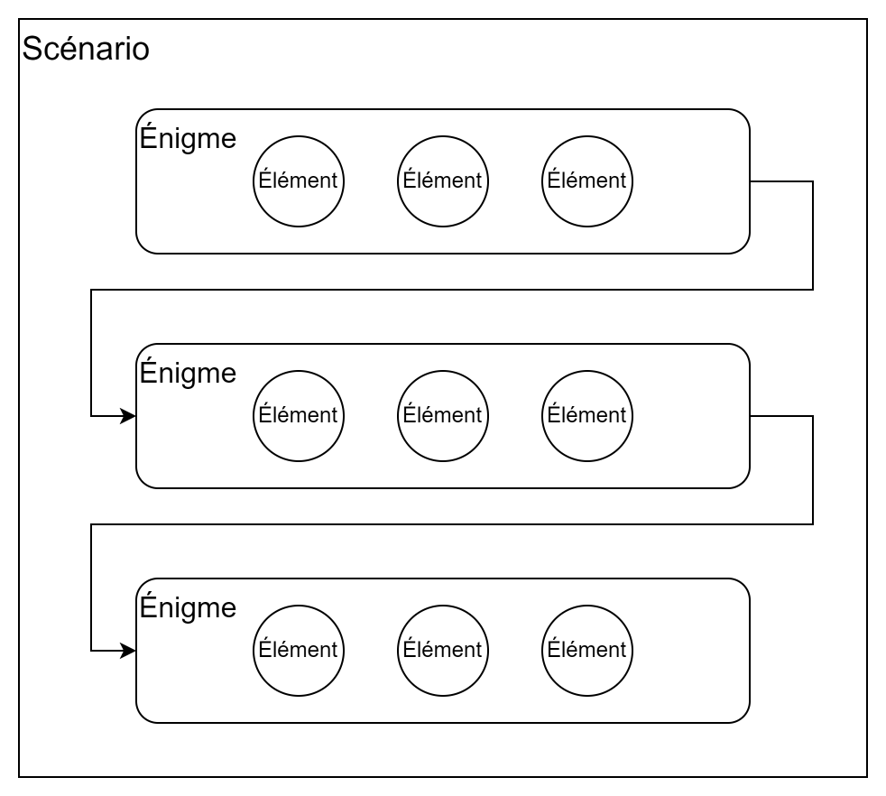
Couche Scénario - Vocabulaire
Scénario
Ensemble d’énigmes
Énigme
Ensemble d’éléments déclencheurs
Élément déclencheur
Élément qui valide l’avancement des joueurs

Slide 11
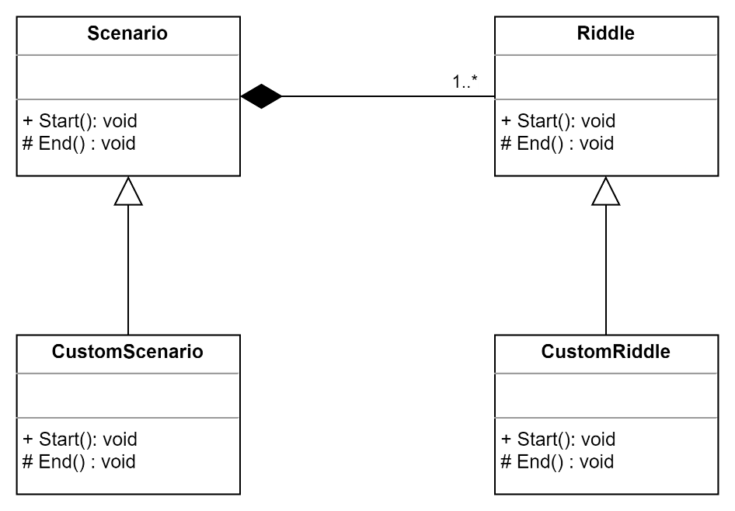
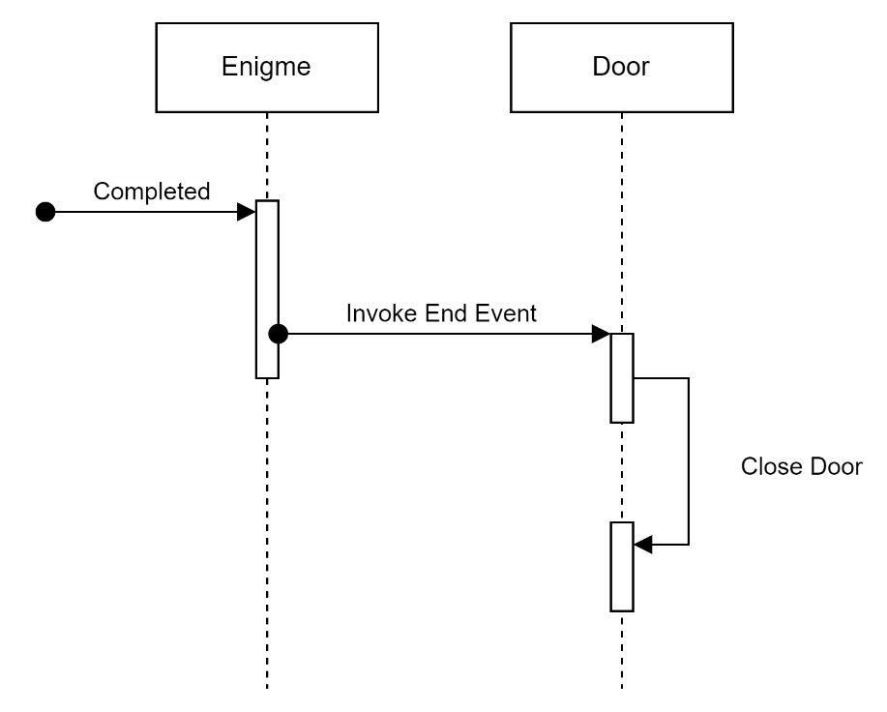
Couche Scénario - Structure
Structure avec héritage
Structure avec événements

Slide 12
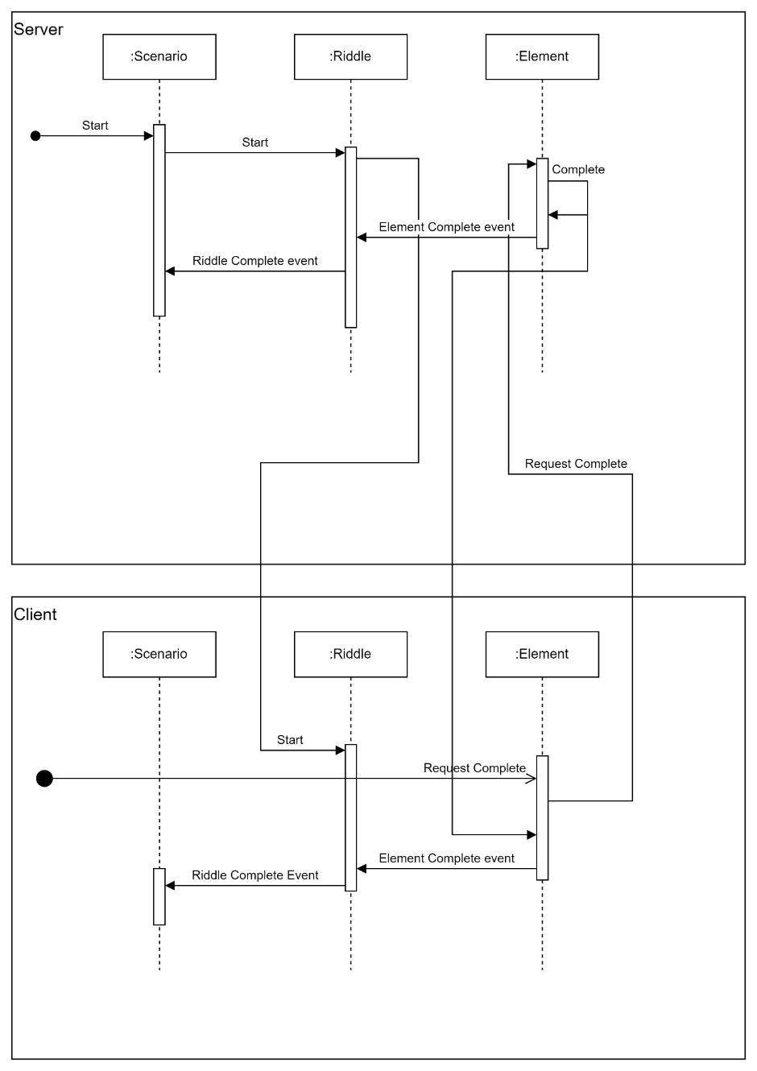
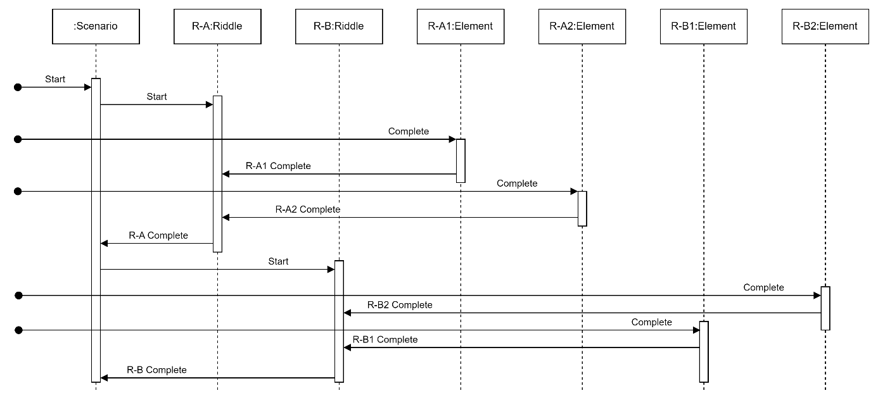
Couche Scénario - Fonctionnement

Slide 13
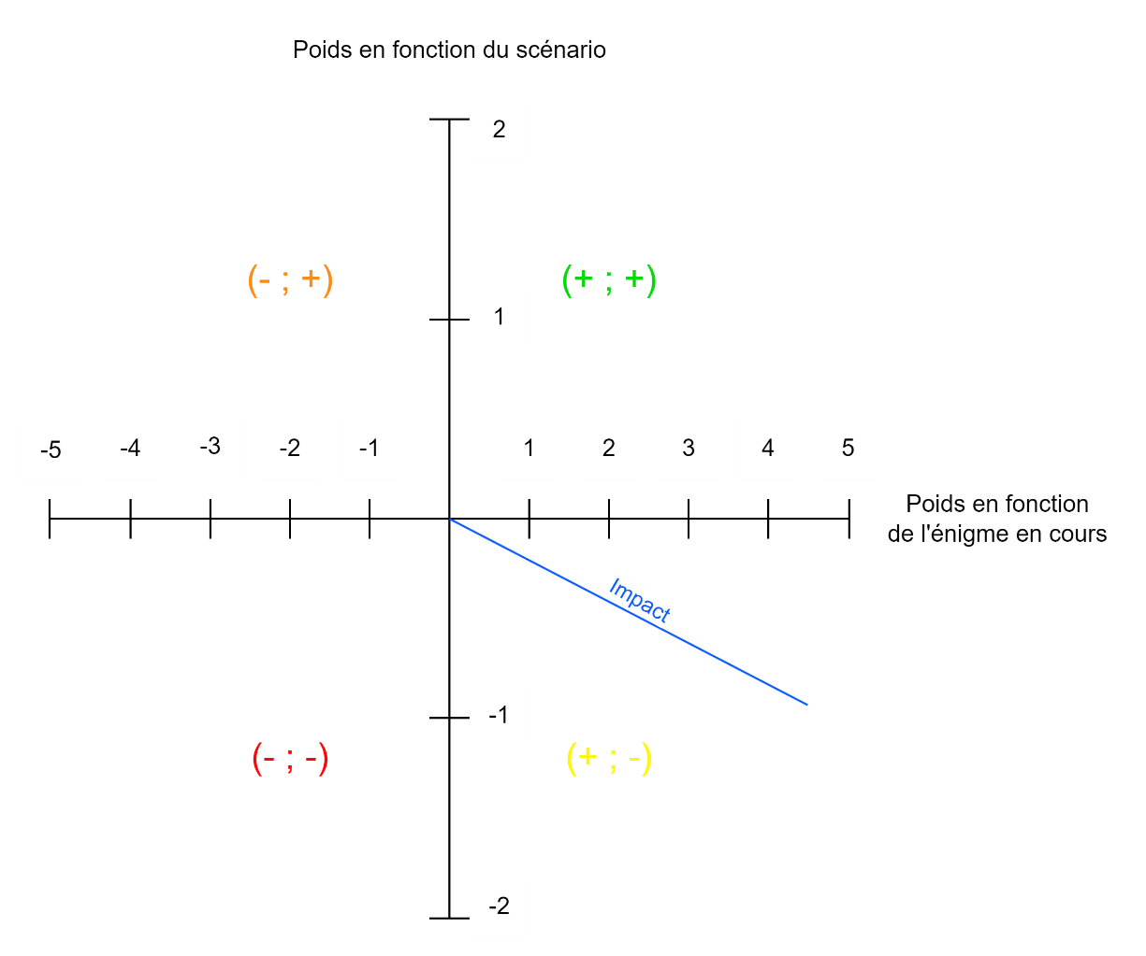
Gestionnaire intelligent
Système à 2 états
Poids différents sur le scénario ou l’énigme en cours
Basé sur des poids et sur un temps global

Slide 14
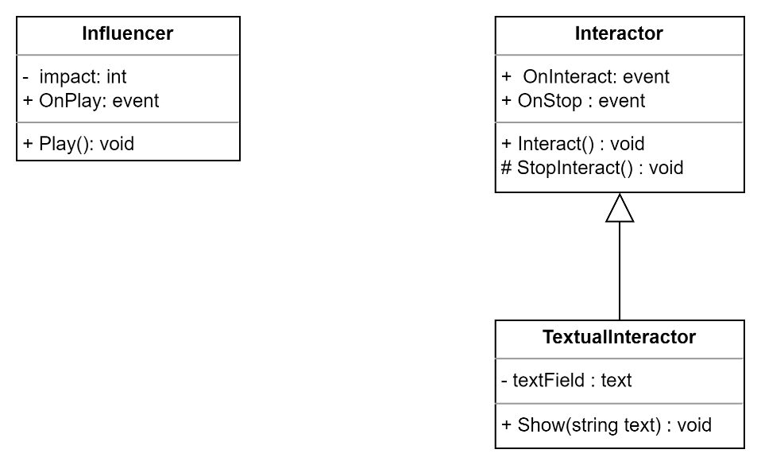
Indices et perturbateurs
Utilise les événements
Les «Interactor» peuvent afficher l’indice
L’ «Influencer» peut s’activer
Le lien entre les deux «est» l’indice

Slide 15
Demo

Slide 16
Conclusion

